Slide 1
LOS DISPOSITIVOS MÉDICOS Y SU CICLO DE VIDA
En :
JORNADA DE ÉTICA EN INVESTIGACIÓN
Organizado por Comité Ético Científico-Facultad de Medicina de la P. Universidad Católica de Chile
Dra. Q.F. Regina Pezoa R.
31 Julio 2018

Slide 2

CONTENIDOS
Qué productos corresponden a Dispositivos Médicos.
Antecedentes
Contexto Nacional
Ciclo de Vida de un Dispositivo Médico
Fase de Diseño y Desarrollo
Fase de Fabricación
Fase Estudios Preclínicos y Clínicos
Fase Solicitudes y Aprobaciones Regulatorias
Fase Post-Comercialización

Slide 3
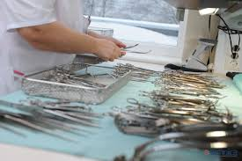

1. ¿Qué PRODUCTOS Corresponden a DispositivoS MédicoS?......
https://prezi.com/c3vaeyiimbyp/conociendo-los-dispositivos-medicos/

Slide 4
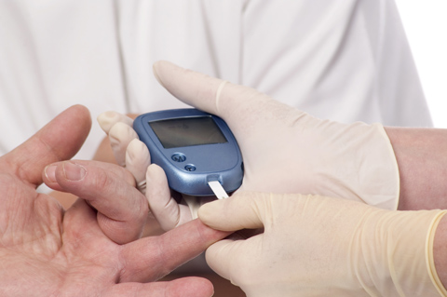

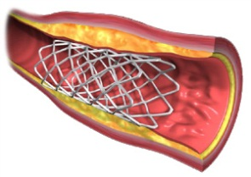
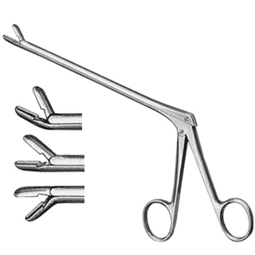
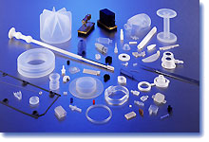
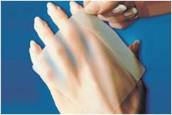
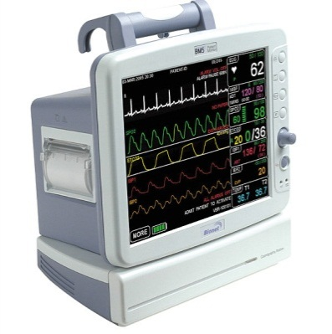
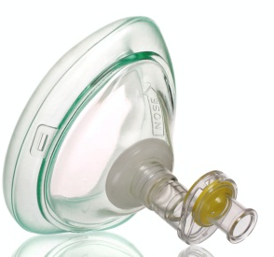
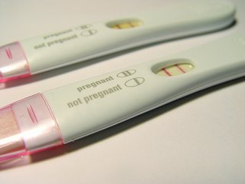
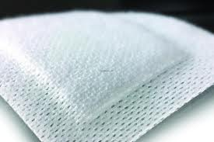
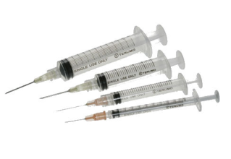
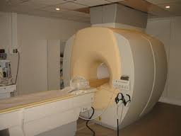
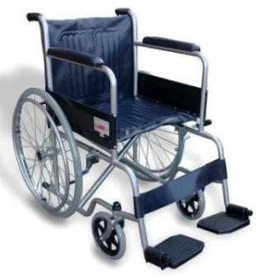
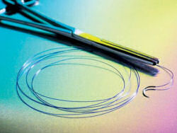
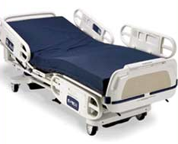
Variedad de Dispositivos Médicos
Notes:
4
SFDA Training: Medical Device Accident Investigation 11-14 Feb, 2007
©2007 ECRI
4

Slide 5
2. ANTECEDENTES
Denominación de estos productos
Equipos Médicos
Elementos de Uso Médico
Artículos de Uso Médico
Insumos Médicos
DISPOSITIVOS MÉDICOS
Medical Devices

Slide 6
2. ANTECEDENTES
En el mundo, existen más de 2 millones de tipos diferentes de DM, categorizados en más de 22.000 grupos genéricos (OMS, 2017).
El área de los dispositivos médicos es grande, diversa, competitiva y altamente innovadora.
Lo más fácil en temas regulatorios de los dispositivos médicos es guiarse por la experiencia de años en el área de los productos farmacéuticos. Concretamente se pueden aplicar algunos de los principios rectores de la experiencia con los medicamentos, como:
la importancia de centrarse en las necesidades prioritarias de salud del país.
el compromiso con su acceso justo y equitativo.
La identificación de obstáculos que limitan la adecuación de los dispositivos médicos a las necesidades prioritarias en el mundo en desarrollo.
Sin embargo

Slide 7
2. ANTECEDENTES
La diversidad de los dispositivos médicos es mucho mayor que la de los medicamentos.
El ritmo de desarrollo de nuevos productos es más rápido, y el ciclo de vida de algunos dispositivos médicos puede ser tan corto como 18 meses.
Los factores que afectan la seguridad de los dispositivos médicos son más numerosos, incluyendo la competencia y habilidades de los usuarios.
El potencial de error humano cuando una persona ingiere una comprimido es muy diferente de aquel cuando el personal opera equipos de alta complejidad.
Las vías de regulación son diferentes a las de los productos farmacéuticos

Slide 8
2. ANTECEDENTES
Definición de Dispositivo Médico (DM)
“Cualquier instrumento, aparato, implemento, máquina, dispositivo, implante, agente reactivo in vitro o calibrador, software, material u otro artículo similar relacionado, que el fabricante destine a ser usado, solo o en combinación, en los seres humanos, para uno o más de los siguientes propósitos específicos:
el diagnóstico, la prevención, supervisión, tratamiento o alivio de una enfermedad;
el diagnóstico, supervisión, tratamiento, alivio o cura de una lesión;
la investigación, reemplazo, modificación, o soporte de un proceso anatómico o fisiológico;
ser soporte o sostenedor de la vida;
el control de la concepción;
la desinfección de dispositivos médicos;
el suministro de información para propósitos médicos por medio de examen in vitro de muestras obtenidas del cuerpo humano;
Y que no logra su acción prevista primaria en el cuerpo humano, por medios farmacológicos, inmunológicos o metabólicos, pero que puede ayudarse en su función por tales medios”.

Slide 9
CONTENIDOS
Qué productos corresponden a Dispositivos Médicos.
Antecedentes
Contexto Nacional
Ciclo de Vida de un Dispositivo Médico
Fase de Diseño y Desarrollo
Fase de Fabricación
Fase Estudios Preclínicos y Clínicos
Fase Solicitudes y Aprobaciones Regulatorias
Fase Post-Comercialización

Slide 10
3. CONTEXTO NACIONAL
Chile es un país principalmente importador de dispositivos médicos: el 95,5% del mercado chileno de dispositivos médicos (DM) corresponde a productos importados.
Hay muy poca industria de fabricación instalada y muy pocos organismos capaces de hacer controles de calidad como lo plantea la actual legislación (Artículo 111 del Código Sanitario y el Decreto Supremo 825/98).
Existen brechas importantes en la regulación vigente de los dispositivos médicos.
Actualmente está en trámite legislativo una modificación al Código Sanitario, conocida como “Ley de Fármacos II” que, en lo relacionado con dispositivos médicos -Artículo 111- amplía el alcance de los dispositivos médicos sujetos a control y establece nuevas obligaciones para el Instituto de Salud Pública (ISP).
Si se aprueba la modificación surgirán desafíos que derivarán en la creación de una nueva institucionalidad en el corto y mediano plazo
Nuevo Departamento en la estructura del ISP
Notes:
Nuevo Departamento en la estructura del ISP, con el objetivo de optimizar el desarrollo de las actividades actuales y las que surjan de las nuevas disposiciones legales que se generen.

Slide 11
Oganigrama Institucional
DIRECCIÓN INSTITUTO DE SALUD PÚBLICA
Gabinete
Auditoría Interna
Asesoría Jurídica
Planificación Estratégica y Control de Gestión
Gestión de Calidad
Comunicaciones e Imagen Institucional
Relaciones Internacionales
Gestión de Información
Gestión Legislativa
Resol.1197 – 08 Mayo 2017
Depto.Agencia Nacional de Medicamentos
(ANAMED)
Depto. Lab. Biomédico Nacional y de Referencia
Depto. Salud Ambiental
Depto. Salud Ocupacional
Depto. Asuntos Científicos
Depto. Dispositivos Médicos
Depto. Adminis. y Finanzas

Slide 12

Departamento Dispositivos Médicos (DDM)
Equipo de trabajo
1 Profesional Médico
1 Profesional Ing. Biomédico
1 Profesional Tecnólogo Médico
2 Profesionales Físico Médicos
2 Profesionales Bioquímicos
3 Profesionales Químicos Farmacéuticos
1 Secretaria
Registro y Autorización
Vigilancia e Inspección
Salud Radiológica
Subdepartamentos

Slide 13
CONTENIDOS
Qué productos corresponden a Dispositivos Médicos.
Antecedentes
Contexto Nacional
Ciclo de Vida de un Dispositivo Médico
Fase de Diseño y Desarrollo
Fase de Fabricación
Fase Estudios Preclínicos y Clínicos
Fase Solicitudes y Aprobaciones Regulatorias
Fase Post-Comercialización

Slide 14
4. Ciclo de Vida de los DM
Comienza por la Fase de Diseño y Desarrollo del Dispositivo Médico
Diseño y
Desarrollo
Actividades Post-Comercialización
Fabricación
Solicitudes y Aprobaciones Regulatorias
Estudios
pre Clínicos
y Clínicos

Slide 15




Fase de Diseño & Desarrollo
Flujo de Actividades:
Concepto
Creación de un Equipo
del Proyecto
Elaboración de un Plan de Comercialización
Cuatro Aspectos Claves
Del Diseño y Desarrollo

Slide 16




Fase de D & D: Concepto
Fabricante de dispositivos Médicos
Médico, enfermera o paciente
Institución académicos
Datos de vigilancia post comercialización
IDEA que puede provenir de:

Slide 17

Fase de D & D:
Equipo del proyecto
Durante la fase de Diseño y Desarrollo las compañías de DM crean un Equipo del Proyecto.
Conformación Equipo del Proyecto:
Ingenieros de Diseño
Ingenieros de Operaciones
Expertos en Sistemas Clínicos, Regulatorios y de Calidad
Líderes en Venta y Mercadeo
Personal de Servicio

Slide 18

Fase de D & D:
Responsabilidad del fabricante
El fabricante tiene que:
Diseñar según Principios Esenciales de Seguridad y Desempeño (Funcionamiento)
Asegurar que el diseño cumpla las expectativas del concepto
Demostrar que el DM es ‘fabricable’ y que puede producirse con calidad consistente
Asegurar la seguridad y el desempeño del dispositivo para el paciente.

Slide 19

Fase de D & D:
Plan de Comercialización
Debe incluir:
• Las “Especificaciones de Desempeño” y las “Indicaciones de Uso del DM”.
• La determinación de los “Estándares Técnicos Internacionales” aplicables a su DM y su cumplimiento.
• La determinación de los “Requerimientos Regulatorios” aplicables en el país donde se pretende fabricar el DM y en todo el mundo y su cumplimiento.
• La determinación de los Estudios Preclínicos o Clínicos necesarios.

Slide 20


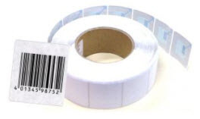
Plan de Comercialización
También debe incluir:
• ¿Dónde y cómo se fabricará el dispositivo Médico?
• ¿Cómo se comercializará el DM?
• ¿Cómo se empacará y etiquetará el DM?
• El presupuesto adecuado para garantizar que el diseño y el desarrollo del DM se realicen con buenas prácticas de calidad.

Slide 21

Fase de Diseño & Desarrollo
Cuatro son los “Aspectos Claves” de las actividades de Diseño y Desarrollo
2. Revisión del
Diseño
1. Manejo de Riesgos
3. Estudios pre-Clínicos o de Viabilidad
4. Pruebas de Biocompatibilidad

Slide 22

Primer Aspecto Clave” de la
Fase de Diseño & Desarrollo
Proceso sistemático conformado por varias actividades que están definidas en la norma ISO 14971 y que incluyen:
• Identificar cualquier peligro o riesgo asociado con el dispositivo médico
• Estimar y evaluar el impacto de los riesgos identificados
• Determinar los niveles de aceptabilidad del riesgo
• Controlar los riesgos asociados y documentar los procesos de control
• Identificar los riesgos relacionados con las actividades de fabricación y post-fabricación
• Hacer un reporte integral del manejo de riesgos como parte del archivo principal del dispositivo.
1. Manejo de Riesgos
Notes:
RECORDAR AQUÍ QUE LAS NORMAS ESTÁN EN CONTINUO PERFECCIONAMIENTO Y QUE ES DEBER DEL FABRICANTE LEGAL DISEÑAR CONSIDERANDO LAS NORMAS PERTINENTES EN SUS VERSIONES ACTUALIZADAS

Slide 23

Informe Integral del Manejo de Riesgos
En países de alta vigilancia sanitaria el Informe de Gestión de Riesgos debe estar disponible para las auditorías y las fiscalizaciones que realicen las autoridades sanitarias.
En Chile, éste y varios otros aspectos no están considerados en la regulación vigente. Actualmente se está trabajando para superar estas brechas.

Slide 24
Segundo Aspecto Clave Fase de D & D
Necesidades de pacientes y/o usuarios
Revisión Diseño
Proceso sistemático para
cumplir especificaciones
deseadas del plan de
mercadeo del producto.
Debe contar con un
EXPERTO (ajeno al equipo
del proyecto) que revise
todos los resultados y
documentos finales de las
actividades de Revisión de
diseño para validar el
informe final.
2. Revisión del
Diseño
Aportes del Usuario
Estudios de Verificación
para asegurar que el diseño resulta conforme a lo esperado.
Proceso de Diseño
Aporte del Diseño
Estudios Validación
Para determinar si el dispositivo está diseñado para cumplir las necesidades de usuarios y el uso destinado del producto.
Dispositivo Médico Finalizado

Slide 25
Fase de Diseño & Desarrollo
Los registros de los sistemas de calidad (RSC) y la Norma ISO 13485 requieren que la compañía documente todos los procedimientos de Diseño y Desarrollo del dispositivo.
Las actividades durante el proceso de Revisión de Diseño se documentan en el Registro Principal del Dispositivo (RPD) / Registro del Historial del Dispositivo (RHD) que detallan la historia del DM, con información disponible sobre:
Documentos Asociados a la fase de Revisión de Diseño
Especificaciones del dispositivo, incluyendo los planos y la formulación
Especificaciones del software (si es que aplica)
Especificaciones del proceso de fabricación, incluido cualquier detalle del equipo, instrucciones de trabajo, controles ambientales, etc.
Especificaciones de aseguramiento de la calidad
Especificaciones de empaque y etiquetado, incluyendo los métodos a utilizar.
Procedimientos de instalación, mantenimiento y servicio.

Slide 26
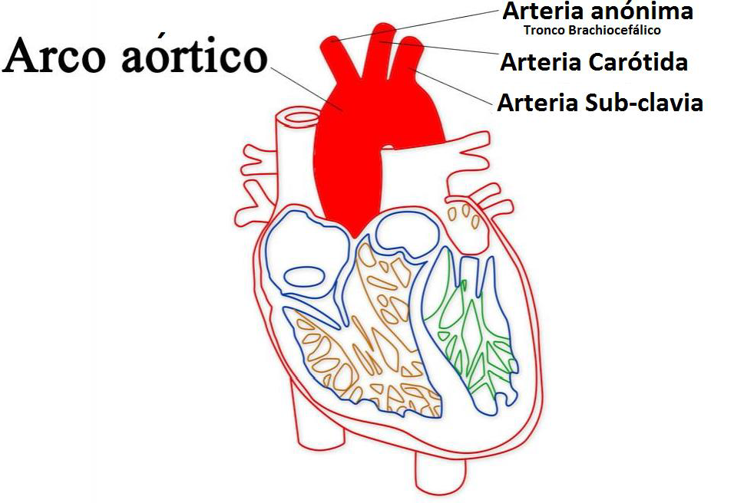
Diferencia entre Concepto y Aporte al Diseño
Se clarifica mediante el ejemplo siguiente :
Una empresa de DM desarrolla y pone en el mercado un dispositivo
médico implantable permanente, que corresponde a un injerto para el arco aórtico, destinado a pacientes que tienen una alteración del arco.
Este implante está destinado a reemplazar las arterias naturales del paciente en esa área.

Slide 27
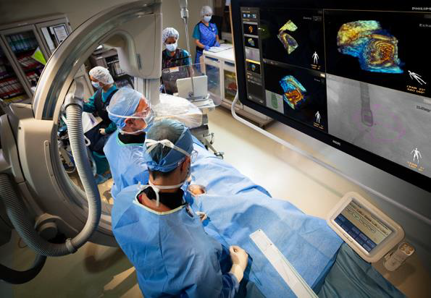
Continuación del Ejemplo…..
El dispositivo tiene hilos radio-opacos pequeños cosidos en el tejido, por lo cual se puede visualizar en la gráfica obtenida por imagen fluoroscópica, lo que permite al cirujano colocarlo en el lugar correcto y posteriormente monitorearlo.

Slide 28
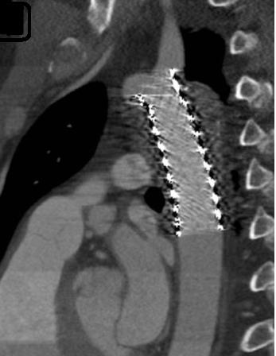
Continuación del Ejemplo: Problema!!!!
Después de un año en el mercado, la empresa detecta una tendencia de reclamos de varios médicos que no pueden visualizar claramente las gráficas por fluoroscopía.
La empresa determina que el dispositivo necesita ser fabricado usando hilos radio-opacos más gruesos para mejorar la visualización. Los hilos actuales tienen 1 mm de diámetro. El fabricante propone incrementar el diámetro a 1,3 mm usando el mismo material y el mismo proveedor de los hilos.

Slide 29

En el ejemplo descrito….
a) El nuevo “CONCEPTO del diseño es AUMENTAR LA VISIBILIDAD DE LA GRAFICA obtenida por fluoroscopía.
b) El “APORTE” del diseño es AUMENTAR el DIÁMETRO de la fibra radio-opaca

Slide 30
Segundo aspecto Clave en el D & D….
Los registros de los sistemas de calidad (RSC) de la Norma ISO 13485 requieren que la empresa productora documente todos los procedimientos de Diseño y Desarrollo del dispositivo.
Las actividades realizadas durante el proceso de Revisión de Diseño se documentan en el Registro Principal del Dispositivo (RPD) / Registro del Historial del Dispositivo (RHD). En este último se debe detallar toda la historia del dispositivo.
2. Revisión del Diseño
Documentos Asociados a la Fase de Revisión de Diseño
Se debe disponer de información sobre:

Slide 31
Segundo aspecto Clave en el D & D….
Especificaciones del dispositivo, incluyendo los planos y la formulación.
Especificaciones del software (cuando aplique).
Especificaciones del proceso de fabricación, incluido cualquier detalle del equipo, instrucciones de trabajo, controles ambientales, etc.
Especificaciones de aseguramiento de la calidad
Especificaciones de empaque y etiquetado, incluyendo los métodos a utilizar.
Procedimientos de instalación, mantenimiento y servicio del dispositivo (por ejemplo equipo de rayos – X.
Documentos Asociados a la fase de Revisión de Diseño
2. Revisión del Diseño
Documentos Asociados a la Fase de Revisión de Diseño

Slide 32
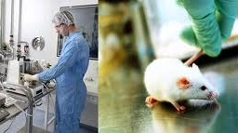

Tercer Aspecto Clave de la Fase de D & D
Los Estudios Pre-Clínicos o de Viabilidad: Son Pruebas de laboratorio o en animales en el trabajo pre-clínico, para evaluar, verificar y validar la seguridad y funcionalidad del diseño del dispositivo.
También conocidos como estudios de viabilidad
Los estudios pre-clínicos pueden:
i) Tener éxito y causar una “Inmovilización” (también denominado Congelamiento del Diseño) para que el dispositivo entre en la fase de fabricación, o
ii) Generar aspectos que requerirán ajustes adicionales o nuevas actividades de trabajo en el proceso de revisión del diseño.
3. Estudios pre-Clínicos o de Viabilidad

Slide 33
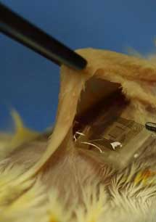
Cuarto Aspecto Clave de Fase de D y D
Las Pruebas de Biocompatibilidad se realizan durante las fases de Diseño y Desarrollo y de Fabricación del ciclo de vida de un dispositivo médico.
En la fase de Diseño y Desarrollo, las pruebas de biocompatibilidad son para evaluar la respuesta biológica del dispositivo médico.
Las pruebas biológicas determinan la naturaleza de los materiales utilizados, su grado de frecuencia y la duración de exposición en el cuerpo.
La norma internacional ISO 10993, establece los requisitos de cómo una empresa puede seleccionar los tipos apropiados de pruebas de biocompatibilidad.
4. Pruebas de Biocompatibilidad

Slide 34

Claves para superar con éxito la Fase de Diseño & Desarrollo
Los “aspectos clave” que una empresa fabricante de dispositivos médicos debe contemplar son:
Identificar y cumplir todas las normas y guías aplicables.
2. Identificar y cumplir todos los requerimientos regulatorios.
3. Cumplir las expectativas de la indicación del producto.
4. Documentar todas las actividades y reportes en su Registro del historial del dispositivo.

Slide 35
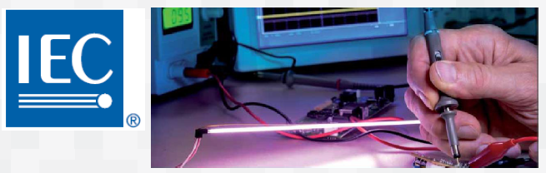
Normas Internacionales “Clave”
Los dispositivos y equipos médicos eléctricos, además deben cumplir con las normas correspondientes de la Comisión Electrotécnica Internacional (IEC).
IEC es una organización que publica normas internacionales globalmente pertinentes para todas las tecnologías eléctricas, electrónicas y demás relacionadas y respalda toda forma de evaluación de conformidad de los productos, incluyendo los dispositivos y equipos médicos.
Ejemplo:
IEC 61000-4-1: Compatibilidad electromagnética.

Slide 36
Normas internacionales “Clave”
Norma Internacional | Procedimiento/Actividad | Ámbito
ISO 14971 | Manejo del Riesgo | Especifica un proceso para identificar los peligros asociados al dispositivo (aplicable a todas las etapas del ciclo de vida del producto).
ISO 13485 | Sistemas de Gestión de Calidad para los DM | Especifica los requerimientos de una organización para proveer DM seguros y cumplir con consistencia los requerimientos regulatorios y del usuario *
ISO 10993 | Biocompatibilidad | Proporciona requerimientos generales para evaluar la interacción del dispositivo con la sangre

Slide 37
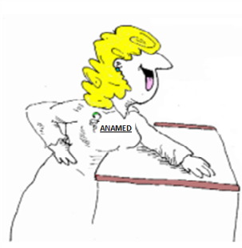
Fiscalización de la Fase de
Diseño & Desarrollo
En países de alta Vigilancia Sanitaria:
REVISOR de la Autoridad Regulatoria exige evidencia documentada disponible:
Reporte de manejo de riesgo en archivo del producto basado en ISO 14971
Concepto
1. Manejo de Riesgo
Equipo del Proyecto
2. Revisión Diseño
Reporte Validación Diseño y de Proceso
Certificado
ISO 13485
Plan de Comercialización
3. Estudios Viabilidad
Preclínica
Reporte de Seguridad
Cuatro Aspectos
D y D
4. Biocompatibilidad
Resumen de Biocompatibilidad
Reporte ISO 10993

Slide 38
CONTENIDOS
Qué productos corresponden a Dispositivos Médicos.
Antecedentes
Contexto Nacional
Ciclo de Vida de un Dispositivo Médico
Fase de Diseño y Desarrollo
Fase de Fabricación
Fase Estudios Preclínicos y Clínicos
Fase Solicitudes y Aprobaciones Regulatorias
Fase Post-Comercialización

Slide 39
Fase de Fabricación
Diseño y
Desarrollo
Actividades Post-Comercialización
Fabricación
Entramos a la siguiente etapa del ciclo de vida del DM
Solicitudes y Aprobaciones Regulatorias
Estudios
pre Clínicos
y Clínicos

Slide 40
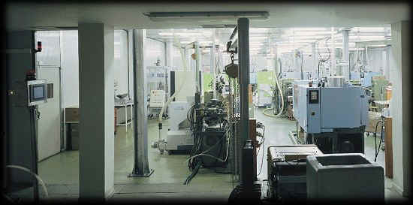
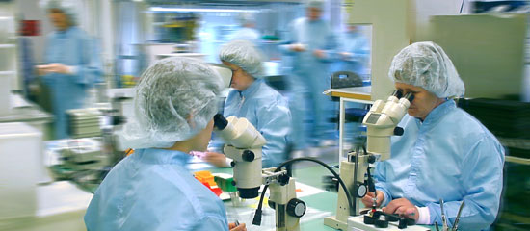
Fase de Fabricación
Revisaremos brevemente:
Preparación y cumplimiento de Instalaciones de Producción
Sistema de Manejo de la Calidad (SGC).
Staff y Capacitación.
Validación de procesos.
Calibración.
Esterilización
Procedimientos de Trazabilidad
Especificaciones del Empaque y Etiqueta.
Proceso de Entrega del Producto.
Documentación: Resumen del Registro de Historial del Dispositivo

Slide 41
Fase de Fabricación:
1. Instalaciones de Producción
Deben existir procedimientos y procesos para asegurar que los DM se fabrican en condiciones controladas para entregar un dispositivo médico con calidad y seguridad consistente. En la tabla se establecen algunos de los controles necesarios.
Controles ambientales | Determinar los requisitos, establecer límites y medir todas las condiciones ambientales que pueden impactar la calidad de fabricación del DM (calidad aire, calidad agua, presión aire, control temperatura)
Controles de Contaminación | Establecer requisitos documentados para la limpieza del DM y del ambiente de fabricación.
Controles de Higiene y salud del Personal | Establecer requisitos documentados para la salud, la limpieza y el vestuario del personal, para que no exista impacto sobre la calidad del DM.
Diseño y distribución del Edificio (infraestructura) | La infraestructura y distribución del edificio debe diseñarse para cumplir requisitos del producto, incluidos espacios de trabajo, equipo, acceso a instalaciones, actividades de mantenimiento y seguridad.

Slide 42

Fase de Fabricación:
2. Sistema de Gestión de Calidad
La parte crítica de cualquier compañía de dispositivos médicos corresponde al Sistema de Gestión de Calidad que debe cumplir y estar certificada por ISO 13485. Su cumplimiento:
asegurará que los DM estén diseñados para proteger la seguridad del paciente y proporcionar beneficio a las necesidades del sistema de salud.
asegurará que los DM se fabrican de forma tal que producen un dispositivo que es predecible y repetible en su calidad y desempeño.
asegurará que el DM se incluye en un programa de vigilancia post-comercialización que vigilará el desempeño del DM para detectar y ver las tendencias de desempeño del producto para una rápida integración de los problemas en los programas de mejoramiento del mismo.

Slide 43


Fase de Fabricación:
3. Recurso Humano y Capacitación
Es un componente clave del proceso de fabricación con calidad. La norma ISO 13485 establece los requisitos mínimos para las actividades de capacitación y registro.
Capacitar al Personal
Probar y evaluar efectividad de la Capacitación
El Fabricante:
DEBE Determinar las competencias necesarias del personal para realizar el trabajo, para asegurar la calidad del producto y el cumplimiento con normas internacionales y las regulaciones nacionales.
Reforzar en el personal la importancia de los objetivos de calidad al fabricar el DM.
Documentar y registrar toda capacitación relevante para la calidad y seguridad del DM.

Slide 44

Fase de Fabricación:
4. Validación de Procesos
El Proceso de Validación es conjunto de procedimientos requeridos por la Norma ISO 13485 para que una compañía de dispositivos médicos valide todos los procesos de producción, incluyendo cualquier mejora antes o después de que el dispositivo médico se encuentre en el mercado.
Ejemplos del proceso de validación que se ejecutan durante la fase de fabricación incluyen:
Validación de la aplicación del software.
Validación del proceso de fabricación en línea.
Validación del proceso de esterilización
Es fundamental en la fabricación de dispositivos médicos

Slide 45
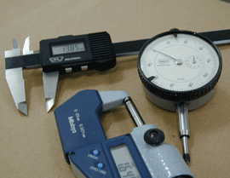
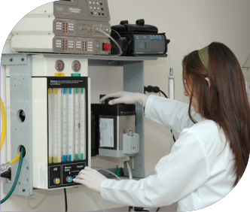
Fase de Fabricación:
5. Calibración
De acuerdo con los requisitos de la Norma ISO 13485.
Todos los equipos asociados con la fabricación y la evaluación deben :
Ser Calibrados según los requisitos del fabricante del equipo.
Ser Verificados regularmente y ajustarse si es necesario
Ser Salvaguardados de los ajustes realizados al azar.
Ser Protegidos del daño y el deterioro durante la manipulación, almacenamiento y mantenimiento.
Tener un buen registro de los procedimientos de calibración y los resultados disponibles para propósitos de auditorías.

Slide 46
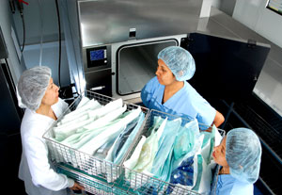
Fase de Fabricación:
6. Esterilización
Esterilización es un proceso crítico en la fabricación de dispositivos. Cada dispositivo se debe validar de manera única en la fase de esterilización. Validación debe responder a lo siguiente:
Proteger los materiales y el Diseño del DM de la degradación durante el proceso de esterilización.
Cada equipo esterilizador debe calificar para la instalación específica y la ubicación.
En el sitio de esterilización deben existir controles físicos y
control de separación entre unidades estériles y no estériles.
¿Cuál método de esterilización preservará mejor la seguridad y el desempeño (gamma, Vapor, Gas, Rayo-e, etc.)?
Integridad del empaque protegido después de la esterilización y durante la vida útil del dispositivo.
Seguridad o eliminación de materiales residuales de la esterilización.
Cada ciclo de Esterilización es Validado para el Dispositivo específico y el tamaño de cargas De configuración de Esterilización.

Slide 47
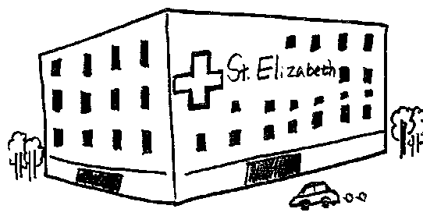
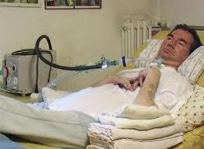
Fase de Fabricación:
7. Trazabilidad
La trazabilidad es un conjunto de procedimientos para rastrear un dispositivo, desde el mercado hasta el proceso de fabricación, cuando se requieren mejorías o cambios.
También es el componente clave para facilitar las acciones de vigilancia en el mercado o de recogida del producto en las situaciones en que éste falla.
Cada compañía tiene que demostrar que sus dispositivos tienen establecido un proceso de trazabilidad que se relaciona con el riesgo del dispositivo.
Sin embargo, esto debería ir más allá del rastreo estándar desde………
Sitio de Fabricación
Usuario
Paciente

Slide 48

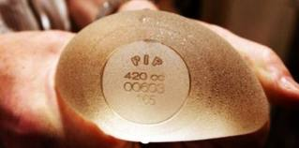
Fase de Fabricación:
7. Trazabilidad (cont…)
Los sistemas de Trazabilidad deben permitir rastrear el dispositivo hacia sus datos de fabricación detallados, incluyendo:
- Número de línea de fabricación
- Fecha y hora de fabricación
- Empleados que trabajaban en la línea de montaje durante la fabricación
- Lotes de materias primas utilizados en el dispositivo
- Procesos y ciclos de esterilización usados para el dispositivo
- Entregar los resultados de las pruebas realizadas al dispositivo.

Slide 49
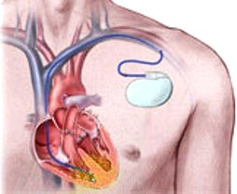
Fase de Fabricación:
7. Trazabilidad (cont…)
La norma ISO 13485 exige requerimientos críticos de Trazabilidad como:
Número de lote, para rastrear lotes de un dispositivo médico
Unidades múltiples en una única línea de fabricación
Definido por línea de montaje, y/o cronograma de fabricación
2. Número de serie como identificador único para cada unidad fabricada:
Puede rastrear cada unidad fabricada
Se emplea para los dispositivos grandes (hardware) y DM implantables activos (ejemplo marcapasos)
3. Anexar tarjetas para retornar los datos específicos de los pacientes:
Usualmente asociado con DM rastreados con número de serie.
Permite rastrear el paciente individual para un DM individual.

Slide 50
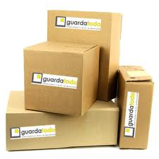

Fase de Fabricación:
8. Especificaciones de Empaque y Etiqueta
Especificaciones del Empaque y la Etiqueta
Son especificaciones documentadas que explicitan el tipo de información incluida en las etiquetas y el tipo de empaque requerido para almacenar y proteger el DM.
La norma ISO 13485 establece los requerimientos mínimos para las Especificaciones del Empaque y la Etiqueta.
Cada fabricante debe tener:
– Especificaciones claras del empaque y la etiqueta para cada uno de sus dispositivos médicos.
– Procedimientos para controlar las operaciones de etiquetado en las instalaciones de fabricación.
Cuando un fabricante determina las especificaciones de etiquetado y empaque debe considerar los requisitos de la Autoridad Regulatoria local !!

Slide 51
8. Especificaciones de los Rótulos (etiquetas)
Número del Producto (Identificación única y utilizada para actividades de vigilancia)
Número de Lote
(utilizado para rastrear lotes y actividades de vigilancia)
Fecha de Vida Útil
(fecha de uso y de expiración del producto).
Código de Barras

Slide 52

Fase de Fabricación:
9. Entrega del DM
La entrega del DM requiere de un mecanismo de control de calidad crítico para asegurar que el producto entregado al mercado es el DM y que está siendo enviado al país correcto.
La lista de chequeo final de Entrega del Producto incluye las siguientes actividades:
Verificación de la esterilización
Revisión de la verificación funcional y analítica final, revisar los datos del lote maestro sobre la expiración, lote correcto y resultados
Aprobación regulatoria en el país receptor
Empaque y etiqueta correcta para el país receptor
Vida útil correcta del producto
Documentación e inclusión de todas las actividades finales de liberación en el Registro de Historial del Dispositivo para auditoría y buenos registros.
Revisión física del producto final y aprobación con autorización del personal de calidad antes de ser entregado.

Slide 53

Fase de Fabricación:
10. Documentación
La evidencia clave documentada de la fabricación de un dispositivo es el Registro de Historial del Dispositivo (RHD) que se crea y se mantiene para cada lote de un DM específico. Debe incluir como mínimo la siguiente información:
Fecha de fabricación y cantidad fabricada en el lote específico
Cantidad entregada para distribución y los resultados de pruebas de entrega
Registro de aceptación que demuestren la fabricación en concordancia con el RPD (Registro Principal del Dispositivo en la Fase de Diseño y Desarrollo)
Trazabilidad de las materias primas en el lote y el proveedor del material
Trazabilidad del producto en todos los pasos de fabricación, incluido ensamble, empaque, esterilización y distribución
Trazabilidad potencial de las condiciones ambientales de la sala de fabricación y/o la sala limpia
Copias de las etiquetas.
Deben documentarse todas las actividades asociadas con el diseño, desarrollo y fabricación del dispositivo de acuerdo con las Buenas Prácticas de Documentación (BPD).

Slide 54
CONTENIDOS
Qué productos corresponden a Dispositivos Médicos.
Antecedentes
Contexto Nacional
Ciclo de Vida de un Dispositivo Médico
Fase de Diseño y Desarrollo
Fase de Fabricación
Fase Estudios Preclínicos y Clínicos
Fase Solicitudes y Aprobaciones Regulatorias
Fase Post-Comercialización

Slide 55
Fase Est. Pre-Clínicos y Clínicos
Diseño y
Desarrollo
Actividades Post-Comercialización
Fabricación
Entramos a la siguiente etapa del ciclo de vida del DM
Solicitudes y Aprobaciones Regulatorias
Estudios
pre Clínicos
y Clínicos

Slide 56
Fase Estudios Pre-Clínicos y Clínicos
FASE DISEÑO Y DESARROLLO: Estudios de Viabilidad y Biocompatibilidad ( Preclínicas)
Animales
In vitro
Seguridad
Desempeño
Estudios Clínicos
Seres humanos
Seguridad
Desempeño
Todos los datos y protocolos preclínicos y clínicos deben estar bien documentados y realizarse según las Buenas Prácticas de Laboratorio (BPL) y Clínicas (BPC)
Datos
MERCADO

Slide 57
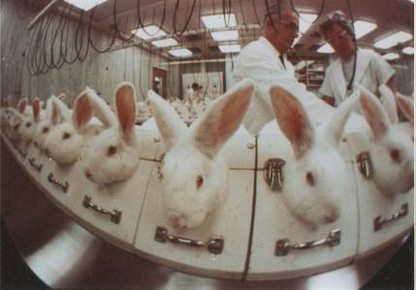
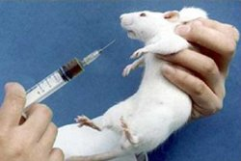
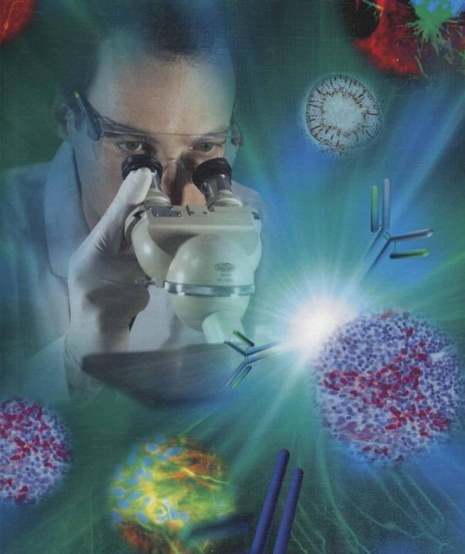
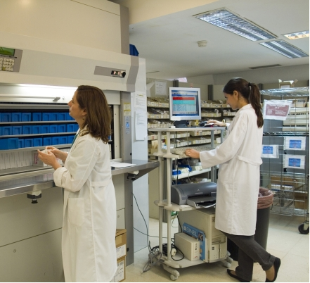
Fase Estudios Pre-Clínicos y Clínicos
El fabricante determina si se requieren estudios clínicos en humanos para respaldar un dispositivo médico o si los datos de la literatura y de las pruebas en animales y laboratorio pueden respaldar la seguridad y el desempeño del dispositivo.
Si en lugar de un estudio clínico, el fabricante decide utilizar métodos alternativos, debe elaborarse y documentarse una justificación científica clara y documentada como parte del reporte de seguridad y desempeño del dispositivo.

Slide 58
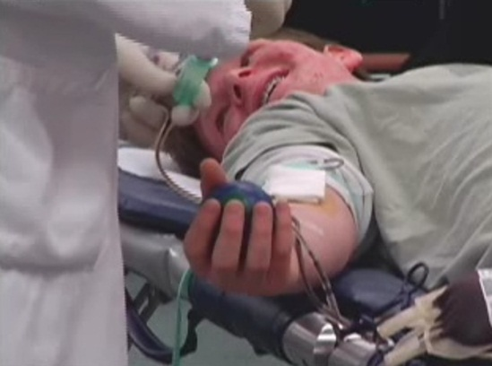
Fase Estudios Pre-Clínicos y Clínicos
Los protocolos de estudios clinicos se determinan según el tipo de dispositivo y su nivel de riesgo.
Muchos DM de riesgo medio a bajo no requieren estudios clínicos. Los estudios clínicos varían en tamaño y complejidad.
Estudios Multicéntricos (Cohorte /Aleatorizado)
Estudios de Cohorte de único Centro
Mayor complejidad de Datos
Datos Clínicos Piloto
Estudios Preclínicos en animales
Datos de Laboratorio / Revisión de Literatura

Slide 59
Fase Estudios Pre-Clínicos y Clínicos
Procesos internos del aseguramiento de calidad clínica en una organización:
• Procedimientos de Operación Estándar (POS)
• Personal Calificado
• Capacitación actualizado para los POS
• Proceso de Auditoría interna
• Mantenimiento de Registros (Buenas prácticas de Documentación)
Aseguramiento Externo de Calidad Clínica:
• Acuerdos con Investigadores
• Aprobación Comité Revisor Institucional/Comité Ético-Científico (revisión por terceros).
• Proceso Consentimiento Informado.
• Entrenamiento Centro Investigación, incluido Reporte Seguridad.
• Monitoreo Regular de Datos comparado con HC pacientes
• Supervisiones permanentes de cumplimiento de Protocolo

Slide 60
CONTENIDOS
Qué productos corresponden a Dispositivos Médicos.
Antecedentes
Contexto Nacional
Ciclo de Vida de un Dispositivo Médico
Fase de Diseño y Desarrollo
Fase de Fabricación
Fase Estudios Preclínicos y Clínicos
Fase Solicitudes y Aprobaciones Regulatorias
Fase Post-Comercialización

Slide 61
Solicitudes y Aprobaciones Regulatorias
Diseño y
Desarrollo
Actividades Post-Comercialización
Fabricación
Entramos a la siguiente etapa del ciclo de vida del DM
Solicitudes y Aprobaciones Regulatorias
Estudios
pre Clínicos
y Clínicos

Slide 62
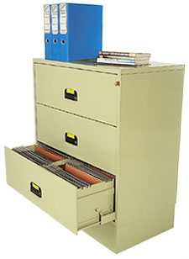








Solicitudes y Aprobaciones Regulatorias
Los fabricantes de DM deben disponer de los procedimientos documentados y los resultados registrados de las fases de:
Diseño y desarrollo
Fabricación
Estudios pre-clínicos y clínicos
Archivos de solicitud de revisión para aprobación por la AR local y/regional.

Slide 63
Evidencia documentada para las ARs
Fase del Ciclo de vida | Evidencia documentada disponible para la ARN
Diseño y Desarrollo | Certificado ISO 13485; Visión General de Revisión de Diseño; Informe de Riesgos; Informe de Validación; Informe de Biocompatibilidad; Visión general de Estudios en Animales (Pre.Clínicos);
Fabricación | Certificado de Gestión de Calidad en concordancia con Norma ISO 13485 o GMP; Diagrama de Flujo de Fabricación; Visión General de Controles Ambientales; Visión General de Aseguramiento de Inspección y Calidad; Visión General de Estabilidad/Vida útil; Copia de Etiqueta del producto; Visión General y Certificado de Esterilización; Informe de Verificación y Especificaciones de Empaque; Instrucciones de Uso.
Estudios Preclínicos y Clínicos | Visión General de Pruebas en Animales; Informe y Protocolo de Estudio Clínico (en base a la clasificación y al riesgo del DM); Resumen de la Experiencia Clínica o Análisis de Riesgo/Beneficio Clínico

Slide 64
CONTENIDOS
Qué productos corresponden a Dispositivos Médicos.
Antecedentes
Contexto Nacional
Ciclo de Vida de un Dispositivo Médico
Fase de Diseño y Desarrollo
Fase de Fabricación
Fase Estudios Preclínicos y Clínicos
Fase Solicitudes y Aprobaciones Regulatorias
Fase Post-Comercialización

Slide 65
Fase Post-Comercialización
Diseño y
Desarrollo
Actividades Post-Comercialización
Fabricación
Entramos a la siguiente etapa del ciclo de vida del DM
Solicitudes y Aprobaciones Regulatorias
Estudios
pre Clínicos
y Clínicos

Slide 66
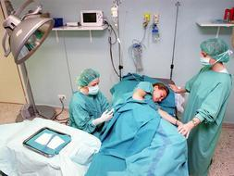
Actividades Post-Comercialización
El foco primario de las actividades post-mercadeo es asegurar que los dispositivos médicos que han sido aprobados y vendidos en el mercado permanecen seguros y efectivos para el uso de pacientes y médicos.
En esta fase:
Se recogen datos en tamaños de muestra mayores que los utilizados en los estudios clínicos.
Se recoge datos del uso del DM en el mundo real
Las compañías monitorean y analizan datos provenientes de los usuarios y de otras fuentes como las revistas científicas que presenten cualquier problema relacionado con el dispositivo médico o con el sistema de manejo de calidad de la compañía.

Slide 67


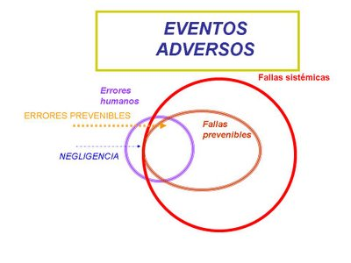
Actividades Post-Comercialización
Las tres actividades más críticas que ocurren durante la fase post-mercadeo incluyen:
• Retroalimentación del usuario
• Acciones correctivas
• Reporte de eventos

Slide 68



Actividades Post-Comercialización
Retroalimentación del Usuario:
Crítico para el éxito de cualquier tecnología de dispositivo médico.
Cada fabricante debe tener un método abierto y transparente para recoger retroalimentación del usuario sobre el dispositivo médico en el ambiente real
2. Acciones Correctivas:
Cada fabricante de DM debe tener un mecanismo muy controlado para:
Recoger rápidamente datos de retroalimentación del usuario
Determinar las tendencias y las causas básicas, e
Implementar correctivos para mejorar más el producto.
3. Cumplimiento con el Reporte de Eventos: Cada fabricante debe tener un proceso para reportar eventos a todos los reguladores dentro de los calendarios establecidos.

Slide 69



Actividades Post-Comercialización
Para recoger y analizar la retroalimentación de los usuarios respecto de un dispositivo médico, las compañías deben implementar un grupo sistemático de procedimientos para manejar las quejas del consumidor. Esto incluye:
• Entrenar a los usuarios sobre qué es una queja y cómo comunicar la información
• Entrenar a todo el personal que trata con los usuarios para buscar quejas potenciales del producto y recoger la información
• Entrenar y monitorear a todo el personal de la compañía sobre el desempeño para los períodos de reporte de quejas
• Entrenar a todo el personal y las áreas de la compañía sobre la retroalimentación del usuario y cómo determinar si la información debe reportarse en el sistema de rastreo y tendencias de la compañía.

Slide 70
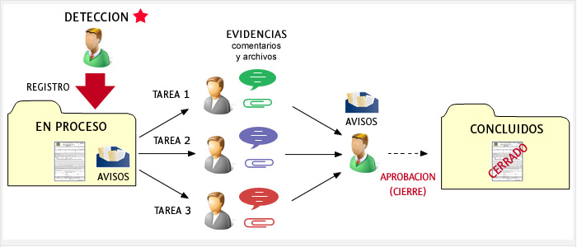
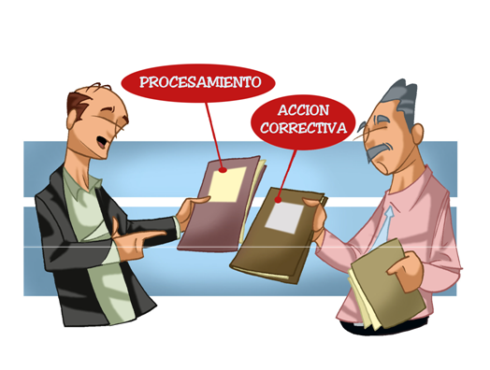

Actividades Post-Comercialización
Toda la información recolectada desde los usuarios sobre el desempeño del DM debe ser categorizada por el fabricante y marcar su tendencia.
La identificación de cualquier tendencia adversa debe convertirse en una acción correctiva.
• Acción correctiva es el conjunto de procedimientos que evalúa las tendencias adversas en la calidad e implementa mejorías en el proceso o en el DM para tratar con las debilidades en el diseño del dispositivo o en el proceso de fabricación del mismo.
• Este es un componente crítico del proceso de manejo de calidad del fabricante y debe documentarse en sus procedimientos de acción preventiva y correctiva
• El objetivo de las acciones correctivas es identificar y eliminar la causa de la no conformidad y prevenir la ocurrencia repetida durante el ciclo de vida del producto.... a través de la mejora continua.

Slide 71

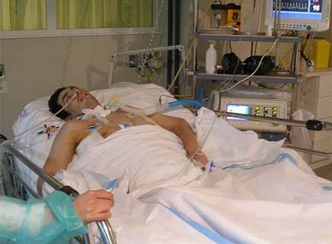
Actividades Post-Comercialización
Las quejas o eventos que ocurren con el dispositivo una vez que está en el mercado tienen que reportarse a la agencia regulatoria.
El reporte de requerimientos y los límites de tiempo de cuándo se deben reportar son diferentes de país a país.
Sin embargo, existen similitudes básicas en los tipos de reporte de eventos:
Se reportan las muertes o las lesiones serias en los pacientes
El fabricante o una AR determina que se requiere una corrección de seguridad en el campo (p.ej., una nota de advertencia);
Se recoge el producto.

Slide 72
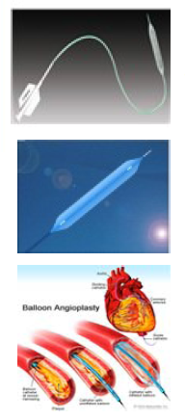
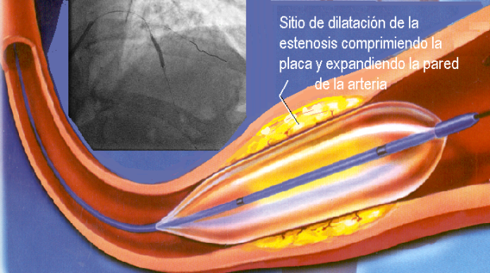
Ejemplo del Ciclo de Vida de un DM
Catéter de Dilatación con Balón para Procedimientos Cardiovasculares
– Utilizado para abrir arterias tapadas en el corazón
– Comercializado actualmente en todo el mundo
– Retroalimentación del usuario ha demostrado que los médicos prefieren un balón más fuerte y con más fuerza para abrir las arterias tapadas
• En base al conocimiento histórico, entre más fuerte el material plástico del balón, entonces puede aplicarse mayor fuerza para inflar el balón.
– Una mayor fuerza para inflar el balón equivale a mayor fuerza disponible para abrir la arteria tapada.

Slide 73
Reingreso a un nuevo ciclo de vida
Re-ingreso
Diseño y
Desarrollo
Actividades Post-Comercialización
Fabricación
Solicitudes y Aprobaciones Regulatorias
Estudios
pre Clínicos
y Clínicos

Slide 74
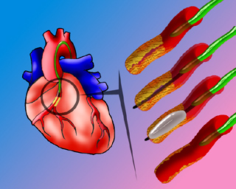
Ej. Catéter de Balón: mayor fuerza para inflar
Diseño y Desarrollo
• El usuario necesita más fuerza en el balón
• Más fuerza = material más fuerte para construir el balón
• Determinar seguridad del material (ISO 10993)
• Determinar mayor fuerza para inflar (pruebas de laboratorio).
• Verificar que una mayor fuerza para inflar abre las arterias.
• Validar el diseño en el Reporte de Validación del Diseño
• Realizar Revisión del Diseño y “Congelar el Nuevo Diseño”
• Documentar en el Registro de Historial del Dispositivo.

Slide 75

Ejemplo Ciclo de Vida de un DM
Diseño y
Desarrollo
Actividades Post-Comercialización
Fabricación
Solicitudes y Aprobaciones Regulatorias
Estudios
pre Clínicos
y Clínicos

Slide 76

Ej. Catéter de Balón: mayor fuerza para inflar
Fabricación:
• Deben estar determinados los controles ambientales para la fabricación, aunque no haya ningún cambio en el cuarto bio-limpio.
• Deben estar determinados los nuevos requerimientos de materiales e incorporados en manejo y aprobación de materiales dentro del SGC e ISO 13485.
• Deben estar creados los procesos de moldeo de material y los adhesivos.
• Deben estar creadas las instrucciones de trabajo para la fabricación y el personal entrenado.
• Debe validarse el proceso de fabricación para asegurar que no haya variaciones de fabricación durante la producción.
• Se debe incluir la nueva máquina de moldeo del balón en los procesos de calibración del sitio de fabricación.

Slide 77
Ej. Catéter de Balón: mayor fuerza para inflar
Fabricación:
• Método de esterilización determinado que no afecte al nuevo plástico
• Confirmado que el ciclo de esterilización OET actual, la carga de esterilización y los niveles OET residuales y la vida útil no fueron afectadas.
• Nuevo código del producto identificado para asegurar la trazabilidad.
• Etiqueta ajustada para referenciar la nueva fortaleza y los parámetros del balón.
• Pruebas y parámetros de entrega de producción confirmados.
• Carga final de documentos en el Registro Principal del Dispositivo y proceso de registro de Historial de creación del Dispositivo creados.

Slide 78

Ejemplo del Ciclo de Vida de DM
Diseño y
Desarrollo
Actividades Post-Comercialización
Fabricación
Solicitudes y Aprobaciones Regulatorias
Estudios
pre Clínicos
y Clínicos

Slide 79
Ej. Catéter de Balón: mayor fuerza para inflar
Pre-Clínico/Clínico:
• Pruebas de laboratorio y en animales de muestras del catéter, procedentes de la línea de producción
• Revisiones de la literatura sobre el dispositivo y sus materiales.
• Pruebas de biocompatibilidad (10993) en muestras después de la esterilización.
• Realizar evaluación completa de Riesgos según norma ISO14971

Slide 80

Ej. Catéter de Balón: mayor fuerza para inflar
Pre-Clínico/Clínico:
• Posiblemente algunas pruebas de viabilidad en humanos, o diseño de un lanzamiento limitado para reconfirmar el éxito del desempeño del dispositivo.
• Posiblemente diseño de un estudio clínico post mercado para medición a largo plazo de un número más grande de pacientes.
• Reporte de seguridad clínica completo e ingresado en el Registro Principal del DM.
REGISTRO PRINCIPAL
DEL DISPOSITIVO MÉDICO

Slide 81
Ejemplo del Ciclo de Vida de un DM
Diseño y
Desarrollo
Actividades Post-Comercialización
Fabricación
Solicitudes y Aprobaciones Regulatorias
Estudios
pre Clínicos
y Clínicos

Slide 82
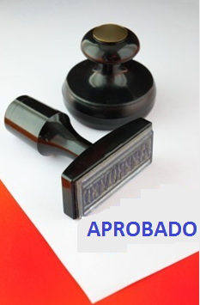
Ej. Catéter de Balón: mayor fuerza para inflar
Aprobación Regulatoria:
• Conocer las regulaciones de cada país.
• Incluir todos los requerimientos específicos de cada país en los procesos de diseño.
• Crear archivos de registro de alta integridad que cumplan todos los requerimientos locales del país.
• Trabajar de forma transparente con las autoridades locales para obtener la aprobación.

Slide 83

Ejemplo del Ciclo de Vida de un DM
Diseño y
Desarrollo
Actividades Post-Comercialización
Fabricación
Solicitudes y Aprobaciones Regulatorias
Estudios
pre Clínicos
y Clínicos

Slide 84


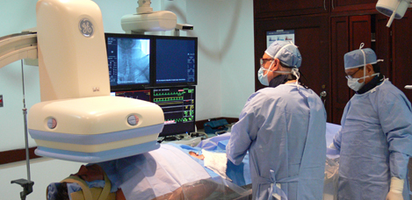
Ej. Catéter de Balón: mayor fuerza para inflar
Actividades Post Mercadeo
• Incluir el nuevo balón en el sistema de quejas de la empresa.
• Detectar eventuales nuevos problemas y los temas de registro de manejo de riesgos.
• Revisión de la literatura.
• Tendencias y reportes en reuniones de revisión del manejo del riesgo.
• Implementar acciones correctivas y preventivas en los asuntos con tendencias claras.
• Medir el tema de la seguridad y tener un plan de acción de campo listo.
• Programas de entrenamiento detallado para los clientes referente a procedimientos de uso del nuevo balón.

Slide 85
Ejemplo del Ciclo de Vida de un DM
El nuevo balón se pega a medida que se mueve a través de la arteria para acceder al corazón !!!
Riesgo potencial debido a la forma del cuerpo humano
INFORME DE RIESGOS

Slide 86
Ej. Catéter de Balón: mayor fuerza para inflar
3 quejas por 1.000 (0.3%) de atascamiento
Riesgo Potencial
Crece el mercado
Aumentan las ventas
Mayor que lo identificado en el informe de manejo de riesgos
2 quejas por 1.000 (0.2%) de atascamiento
GERENCIA establece requerimiento de Acción Correctiva y Preventiva

Slide 87
Reingresa a un nuevo ciclo de vida
Diseño y
Desarrollo
Actividades Post-Comercialización
Fabricación
Solicitudes y Aprobaciones Regulatorias
Estudios
pre Clínicos
y Clínicos

Slide 88

¡MUCHAS GRACIAS
POR SU ATENCIÓN!

